Slide 1

Maven
Introducción

Slide 2
Maven
Es una utilidad para crear y administrar proyectos basados en Java
Como objetivos se propone:
Proporcionar un sistema de construcción uniforme
Proporcionar información de calidad del proyecto
Proporcionar pautas para el desarrollo de mejores prácticas
Permitir la migración transparente a nuevas funcionalidades
Permite declarar dependencias para utilizar librerías externas (o nuestras)
https://maven.apache.org

Slide 3
Cómo me ayuda Maven
Maven, compilá el proyecto
Maven, armá un .jar con lo que ya compilé
Maven, compilá y armá un .jar
Maven, corré los tests
Maven, guardá el proyecto localmente así lo uso como dependencia en otros proyectos
Más info: https://maven.apache.org/guides/introduction/introduction-to-the-lifecycle.html

Slide 4
Goals & Build Phases
Goals: tareas específicas dentro del build
mvn jar:jar → armar un .jar desde el código ya compilado
mvn dependency:tree → muestra las dependencias
mvn exec: java → corre el proyecto
Identifica al plugin
Identifica al goal
Build Phases: etapas del armado del proyecto
mvn compile → compila el código
mvn test→ corre los tests
mvn package → arma el .jar
mvn install → guarda el proyecto en el repo local
Las Build Phases ejecutan todo lo de las etapas anteriores!

Slide 5
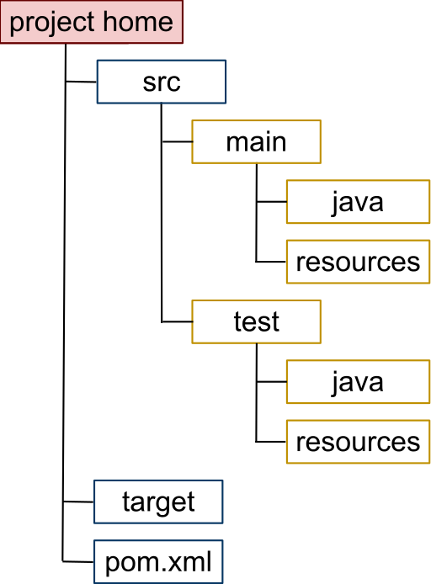
Estructura Proyecto

Slide 6
pom.xml mínimo
<project xmlns="http://maven.apache.org/POM/4.0.0"
xmlns:xsi="http://www.w3.org/2001/XMLSchema-instance"
xsi:schemaLocation="http://maven.apache.org/POM/4.0.0 http://maven.apache.org/xsd/maven-4.0.0.xsd">
<modelVersion>4.0.0</modelVersion>
<groupId>ar.edu.itba.eda</groupId>
<artifactId>Timer</artifactId>
<version>1.0</version>
</project>

Slide 7
Versión de Java
Si queremos estar seguros de que estamos compilando con Java 11 (sobre todo cuando usamos generics donde queremos garantizar cierta versión ), agregamos:
Opción 1:
<project … >
…
<properties>
<maven.compiler.source>11</maven.compiler.source>
<maven.compiler.target>11</maven.compiler.target>
<project.build.sourceEncoding>UTF-8</project.build.sourceEncoding>
</properties>
…
</project>

Slide 8
Versión de Java
Opción 2:
<project … >
…
<build>
<plugins>
<plugin>
<groupId>org.apache.maven.plugins</groupId>
<artifactId>maven-compiler-plugin</artifactId>
<version>3.8.0</version>
<configuration>
<release>11</release>
<encoding>UTF-8</encoding>
</configuration>
</plugin>
</plugins>
</build>
…
</project>

Slide 9
Dependencias
En el pom.xml se declaran, además, las dependencias a utilizar.
Algoritmo: Maven busca primero localmente a la dependencia en nuestro repositorio local. En caso de no encontrarla la descarga del repositorio correspondiente al repositorio local de nuestra compu.
Ese repositorio local típicamente se encuentra en $HOME/.m2
Ejemplo:
C:\Users\lgomez\.m2
/Users/jabu/.m2
/home/luis/.m2

Slide 10

Repositorios
Project
deploy
Remote Repo
install
Local Repo

Slide 11
TP 1-Ejer 3.1
Migrar la clase MyTimer anterior para que sea un proyecto Maven. Será nuestra primera versión.

Slide 12
TP 1-Ejer 3.2
Agregar un nuevo plugin y ver qué genera

Slide 13
Desde el directorio del proyecto donde se encuentra el pom.xml
Ejecutar con mvn exec:java
<project … >
…
<build>
<plugins>
…
<plugin>
<groupId>org.codehaus.mojo</groupId>
<artifactId>exec-maven-plugin</artifactId>
<version>3.0.0</version>
<configuration>
<mainClass>Main</mainClass>
</configuration>
</plugin>
…
</plugins>
</build>
…
</project>
Nombre Java de la clase
con todos sus packages

Slide 14

TP 1- Ejer 4.1 y 4.2
Crear un nuevo proyecto Maven desde el IDE con dicha dependencia.
La funcionalidad a implementar y caso de uso, sigue siendo la misma.
Tip: investigar las clases Instant y Period
https://www.joda.org/joda-time/
(leer detenidamente su especificación)
(nuestra clase será
un wrapper)
Implementar la clase MyTimer (versión 2, usando la biblioteca Joda y Maven)
El proyecto se llamará TimerJoda

Slide 15
La dependencia de joda-time:
<project … >
…
<dependencies>
<!-- https://mvnrepository.com/artifact/joda-time/joda-time -->
<dependency>
<groupId>joda-time</groupId>
<artifactId>joda-time</artifactId>
<version>2.10.10</version>
</dependency>
</dependencies>
…
</project>

Slide 16
